Slide 1
Trường THCS Long Biên
Năm học 2020 - 2021
GV: Bùi Văn Hùng
TRUNG ĐIỂM CỦA ĐOẠN THẲNG

Slide 2
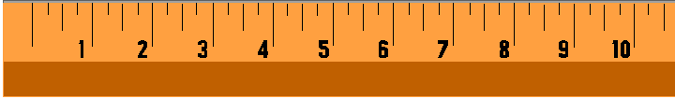
KIÓM TRA BµI Cò
Cho điểm M nằm giữa hai điểm A và B.
Biết AB = 4 cm, AM = 2 cm.So sánh MA và MB ?
A
M
?
B
0

Slide 3
BT 1: Cho biết trong các hình sau, hình nào có điểm M là trung điểm của đoạn thẳng AB
(hình 1)
A
B
M
M
(hình 2)
A
B
M
2,5 cm
2,5 cm
(hình 3)
A
B

Slide 4
TRUNG ĐIỂM CỦA ĐOẠN THẲNG
1.TRUNG ĐIỂM CỦA ĐOẠN THẲNG
A
M
B
Trung điểm M của đoạn thẳng AB
Trung điểm M của đoạn thẳng AB

Slide 5
Trung điểm M của đoạn thẳng AB
Trung điểm M của đoạn thẳng AB
Ví dụ: Cho điểm M trên đoạn thẳng AB = 18cm. Biết AM = 6cm.
Gọi I là trung điểm của MB.
Tính IB
Chứng minh M là trung điểm của AI

Slide 6
2. Cách vẽ trung điểm của đoạn thẳng:
Ví dụ: cho AB = 5cm. Hãy vẽ trung điểm M của đoạn thẳng ấy

Slide 7
* Vẽ trung điểm bằng cách gấp giấy
- Bước 1: Vẽ đoạn thẳng AB trên giấy
- Bước 2: Gấp giấy sao cho điểm B trùng vào với điểm A
- Bước 3: Nếp gấp cắt đoạn thẳng AB tại trung điểm M cần xác định
A
B
A
B
Bước 1
Bước 2
x
A
M
B
y
Bước 3

Slide 8
A
B
Bước 1:Vẽ đoạn thẳng AB trên giấy can.

Slide 9
A
B
Bước 2:Gấp giấy sao cho điểm B trùng với điểm A.

Slide 10
A
B

Slide 11
A
B

Slide 12
A
B

Slide 13
A
B

Slide 14
A
B

Slide 15
A
B

Slide 16
A
B

Slide 17
A
B

Slide 18
A
B

Slide 19
A
B

Slide 20
A
M
B
Bước 3:Nếp gấp cắt đoạn thẳng AB tại trung điểm M cần xác định.

Slide 21
A
M
B

Slide 22

? Nếu dùng một sợi dây để “chia” một thanh gỗ thành hai phần bằng nhau thì làm như thế nào ?

Slide 23
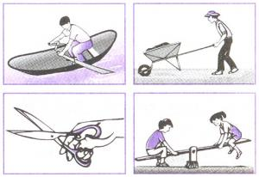
Một số hình ảnh của trung điểm trong thực tế
A
M
B
Cân Robecvan
Cầu bập bênh

Slide 24
Bài tập 2: Khi nào ta có thể kết luận I là trung điểm của đoạn thẳng MN ?
( Các kết luận sau đúng(Đ) hay sai(S)?
Kết luận
đúng
sai
1/ IM = IN
S
2/ MI + IN = MN
S
3/ MI + IN = MN
và IM = IN
Đ
1
Đ
4/ IM = IN
=
MN
2

Slide 25
Nằm giữa hai đầu mút
Cách vẽ
Định
nghĩa
Trung điểm của đoạn thẳng
Cách đều hai đầu đoạn thẳng

Slide 26



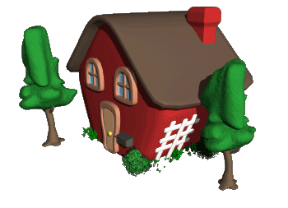




E
M
F
Cho ba điểm H,I,K thẳng hàng. Điểm nào nằm giữa hai điểm còn lại nếu HK + KI = HI
Gọi M là trung điểm của đoạn thẳng EF. Biết EM = 4 cm. Tính độ dài đoạn thẳng EF
A
M
B
Một chú chim non bị lạc, không biết đường về nhà . Các em hãy giúp chú chim non này bằng cách trả lời đúng các câu hỏi từ 1 đến 4 nhé !
Cho hình vẽ. Em hãy cho biết : Đi từ A đến B đi theo đoạn thẳng là ngắn nhât đúng hay sai?
Cho điểm M nằm trên đoạn thẳng AB . Biết AM = 2 cm, độ dài đoạn thẳng MB gấp 3 lần độ dài đoạn thẳng AM.Tìm độ dài các đoạn thẳng MB và AB
A
B
MB = 6 cm, AB = 8 cm
4
Đúng
Điểm K nằm giữa hai điểm H và I
EF = 8cm
3
2
1

Slide 27
Hướng dẫn học sinh học ở nhà:
* BTVN 60;61;64 (125-126)
*Xem lại các định nghĩa các tính chất của chương I
*Trả lời các câu hỏi 1 và làm bài tập 2;4;6 ( 127) (Chuẩn bị tiết sau ôn tập)

